Slide 2
Качество чтения и понимания текста на уровне начального общего образования
Тема: Основные подходы к формированию читательской грамотности в современной начальной школе
Прошлякова Татьяна Николаевна, муниципальное общеобразовательное учреждение «Средняя школа №18», учитель начальных классов

Slide 3
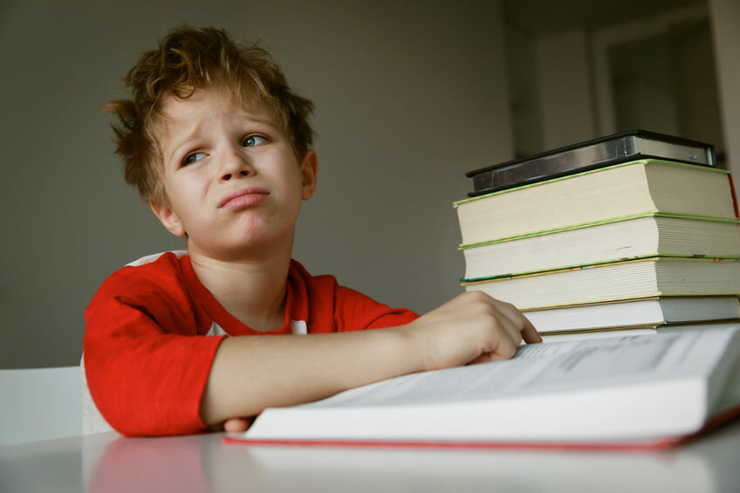
Как читают современные дети?

Slide 4
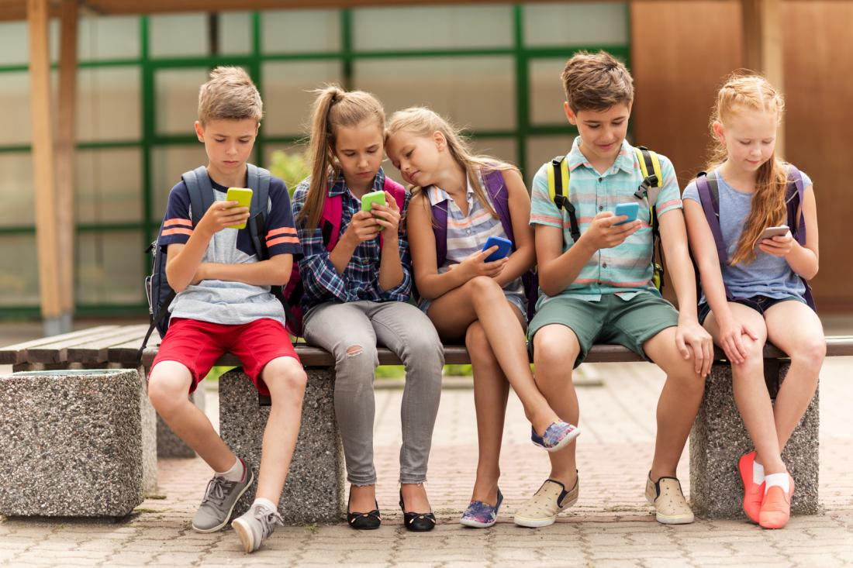
Что читают современные дети?

Slide 5
Дилемма

Slide 6
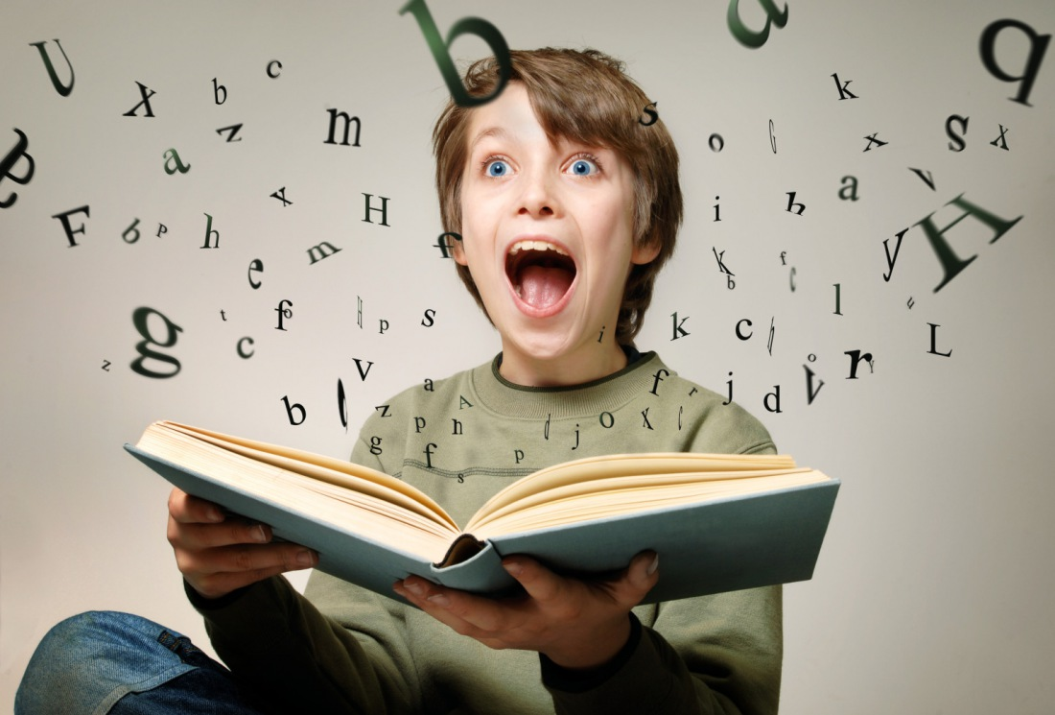
Что делать?
повысить мотивацию к чтению

Slide 7
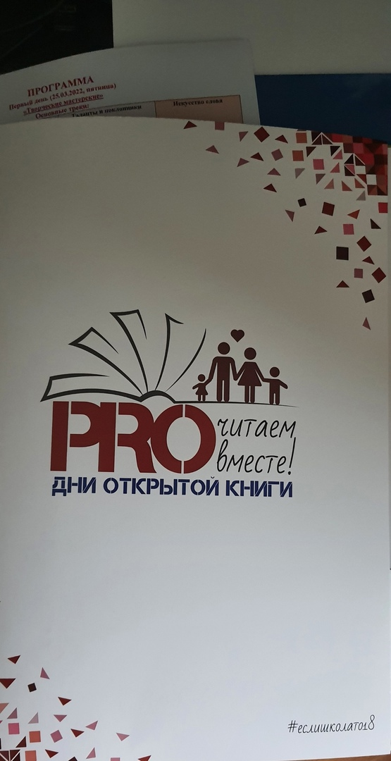
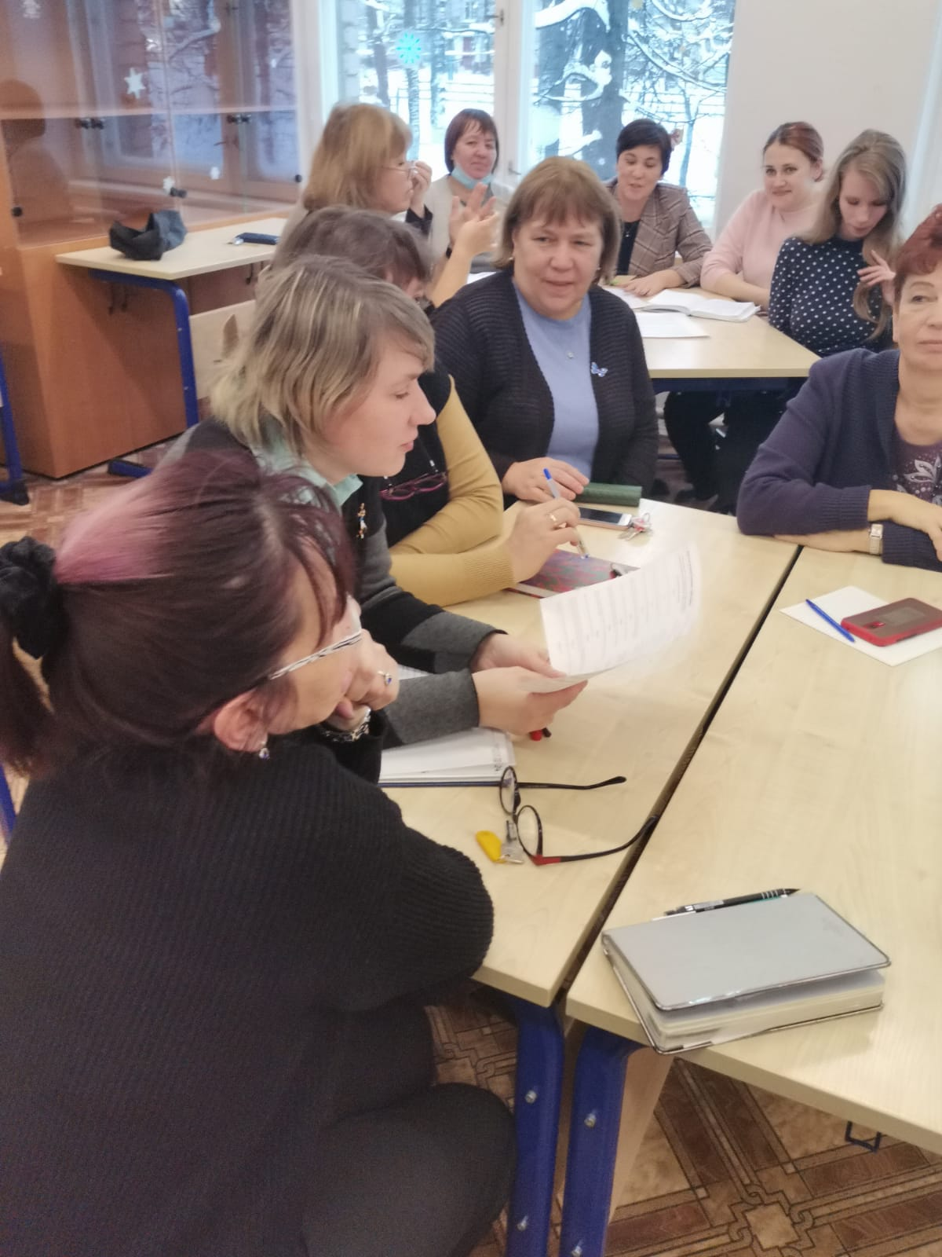
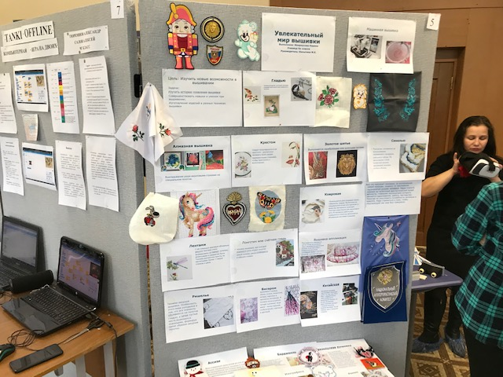
Основные пути

Slide 8
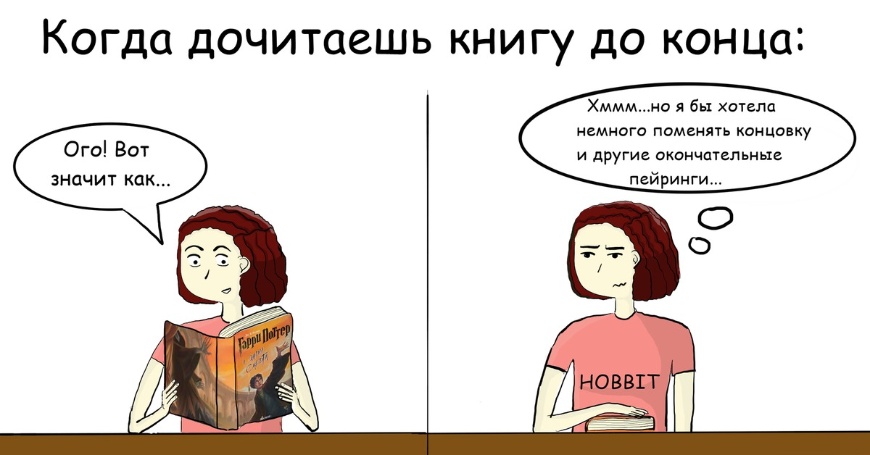
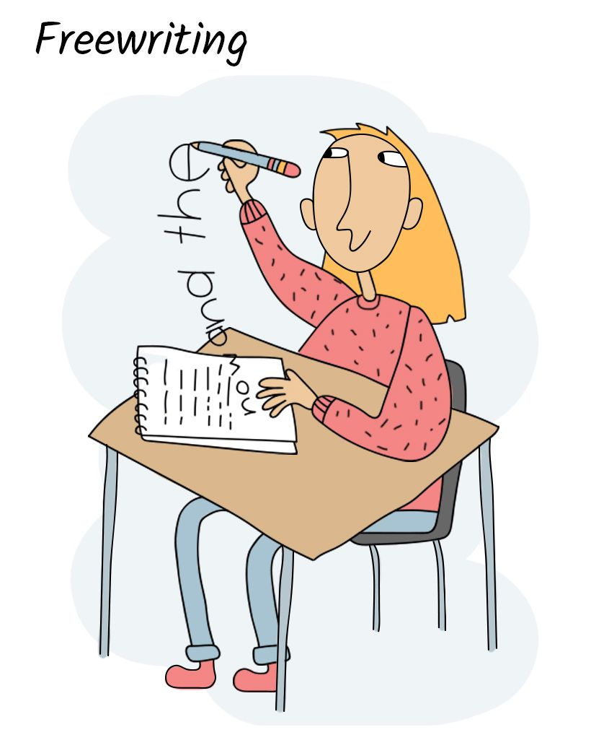
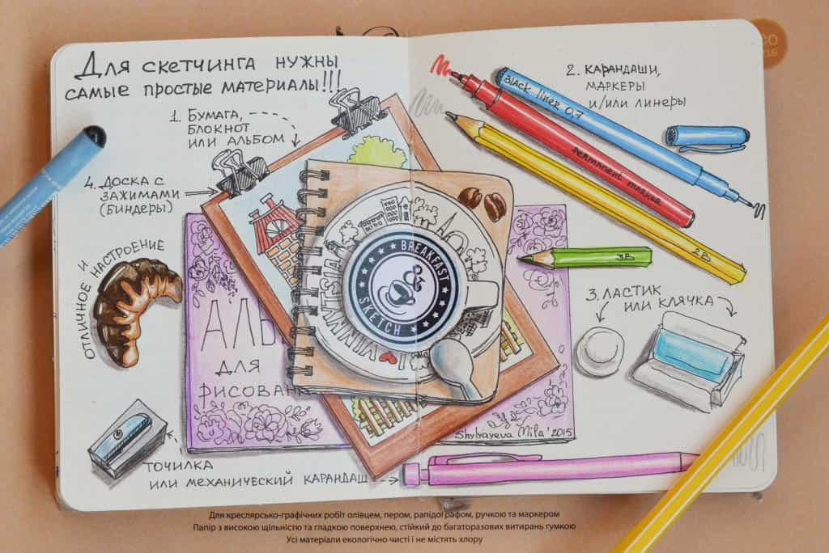
Основные пути
Фанфик
Фрирайтинг
Саммари
Цветограмма
Скетчинг

Slide 9
Выводы
Участие в детей и их родителей в общественных акция связанных с книгой.
Публичные совместные выступления детей и их родителей на различных конкурсах, салонах и других мероприятиях.
Повышение квалификации самих педагогов в области развития читательской компетенции в современных условиях.
Применение современных методик в области формирования читательской компетентности у детей.
Учет интересов детей при выборе произведения для совместной работы.

Slide 10
Спасибо за внимание!
Контактная информация:
E-mail:

